Slide 1
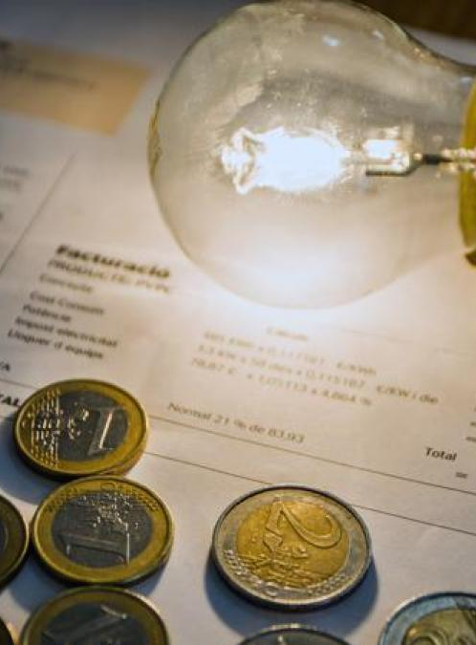
La nueva factura de la luz
3. LOS CONSUMIDORES DOMÉSTICOS
¿Cómo me afectan los cambios?

Slide 2
Consumidores domésticos
(conectados en baja tensión con potencia contratada hasta 15 kW)
¿Cómo me afectan las nuevas tarifas?
Al unificarse los peajes vigentes del grupo 2 en un solo peaje, todos los consumidores domésticos pasan a tener el mismo precio del peaje:
La facturación de peajes y cargos se reducirá para los consumidores que hasta ahora no tenían discriminación horaria (unos 19 millones de consumidores)
la factura de peajes y cargos aumentará para los consumidores que ya estaban acogidos a la discriminación (unos 10 millones), y tenían un precio mucho más barato.

Slide 3
Consumidores domésticos
(conectados en baja tensión con potencia contratada hasta 15 kW)
¿Cómo va a cambiar el precio de mi contrato de suministro?
En el caso de los consumidores acogidos al PVPC (precio voluntario para el pequeño consumidor), los comercializadores de referencia deberán aplicar los nuevos precios establecidos para los términos de potencia y energía del PVPC, con los tramos horarios indicados anteriormente.
En el caso de consumidores en el mercado libre, el comercializador debe adaptar el precio del contrato para incorporar la diferencia de costes regulados, pudiendo optar entre:
    Adaptar el precio del contrato a los nuevos periodos de energía y potencia.
    Mantener los tramos de precios que el consumidor tuviera acordado previamente en su contrato (precio fijo todo el día, precios diferentes entre semana/fin de semana, etc), trasladando al precio la diferencia de costes que resultaría para su perfil de consumo.
El cualquier caso, el comercializador deberá comunicar estos cambios al consumidor con la suficiente antelación.

Slide 4
La nueva estructura de peajes: domésticos
¿Qué pasará con mi factura?
Si no estoy acogido a discriminación horaria
  La facturación de peajes, cargos y pagos por capacidad se reducirá para el consumidor medio con potencia contratada inferior a 10 kW (actual peaje 2.0 A), aproximadamente, 17 €/año, antes de impuestos.
  La facturación de peajes, cargos y pagos por capacidad se reducirá para el consumidor medio con potencia contratada comprendida entre 10 kW y 15 kW (actual peaje 2.1 A), aproximadamente, 197 €/año, antes de impuestos.

Slide 5
La nueva estructura de peajes: domésticos
Consumidor medio del peaje 2.0 A

Slide 6
La nueva estructura de peajes: domésticos
Consumidor medio del peaje 2.1 A

Slide 7
La nueva estructura de peajes: domésticos
¿Qué pasará con mi factura?
Si estoy acogido a discriminación horaria
  La facturación de peajes, cargos y pagos por capacidad aumentará para el consumidor medio con potencia contratada inferior a 10 kW, aproximadamente, 24 €/año, para la discriminación de dos periodos (DHA) y 46 €/año y para la de tres periodos (DHS), antes de impuestos.
  La facturación de peajes, cargos y pagos por capacidad se reducirá para el consumidor medio con potencia contratada comprendida entre 10 kW y 15 kW, aproximadamente, 72 €/año para la discriminación de dos periodos (DHA) y 110 €/año y para la de tres periodos (DHS), antes de impuestos.
Potencia contratada (P) | Peaje vigente | Impacto anual en la factura (€)
P ≤ 10 kW | 2.0 DHA | + 24 €/año
 | 2.0 DHS | + 46 €/año
10 kW < P ≤ 15 kW | 2.1 DHA | - 72 €/año
 | 2.1 DHS | - 110 €/año

Slide 8
La nueva estructura de peajes: domésticos
Consumidor medio del peaje 2.0 DHA

Slide 9
La nueva estructura de peajes: domésticos
Consumidor medio del peaje 2.0 DHS

Slide 10
La nueva estructura de peajes: domésticos
Consumidor medio del peaje 2.1 DHA

Slide 11
La nueva estructura de peajes: domésticos
Consumidor medio del peaje 2.1 DHS

